Slide 1
Atomic Proyect
Estatus y evidencia de sprint #2

Slide 2
Descripcion general
Atomic Proyect
El juego pertenece al género postapocalíptico/supervivencia, con elementos de RPG y estrategia. Este juego se desarrolla en un mundo devastado por un evento catastrófico que ha provocado mutaciones en algunos seres humanos. Los pocos supervivientes que quedan se dividen en facciones hostiles que compiten por los escasos recursos. El jugador deberá gestionar recursos, enfrentarse a mutantes y otros supervivientes mientras avanza en una narrativa inmersiva.

Slide 3
Organigrama del proyecto
PRODUCT OWNER
Dionisio Huerta
SCRUM MASTER
Eduardo Sena
SCRUM TEAM
Evelin Torres, Abraham Armendariz y Gerardo Monsivais
DESARROLLADOR
Eduardo Sena
BASE DE DATOS
Abraham Armendariz y Gerardo Monsivais
TESTER
Evelin Torres

Slide 4
Estatus Product Backlog
Lista de requerimientos terminados en Sprint #1 y #2
Estructura y planeacion del videojuego.
Diseño de personajes y enemigos.
Diseño de sprite.

Slide 5
Estatus Product Backlog
Requerimientos pendientes
Programacion de combate.
Diseño de mapa.
Programacion de mecanicas.

Slide 6
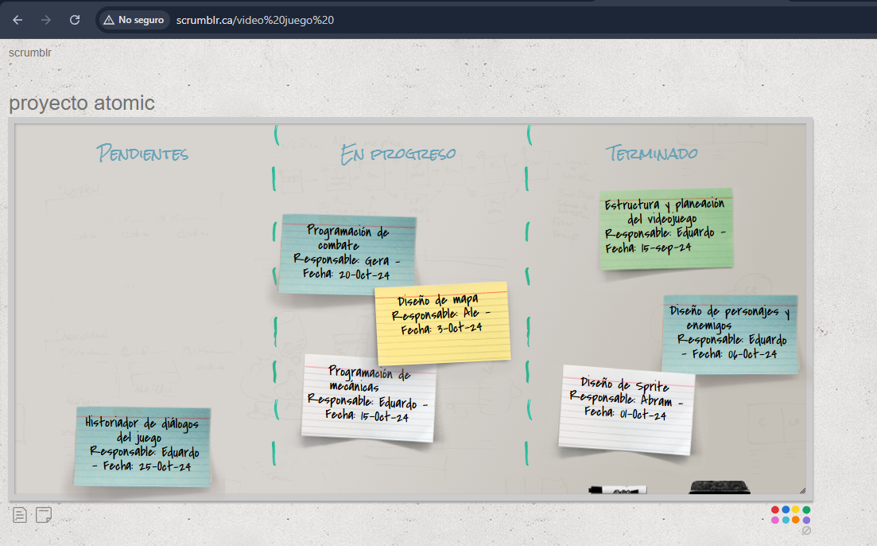
Tablero Kanban Final del Sprint #2
http://scrumblr.ca/video%20juego%20

Slide 7
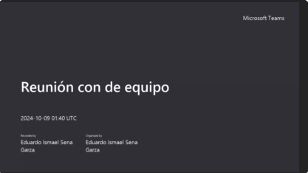
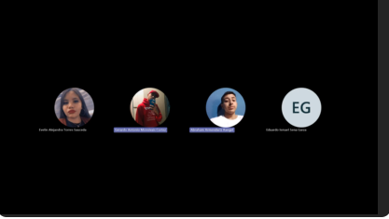
Impedimentos
No teniamos conocimientos de el proyectoo

Slide 8
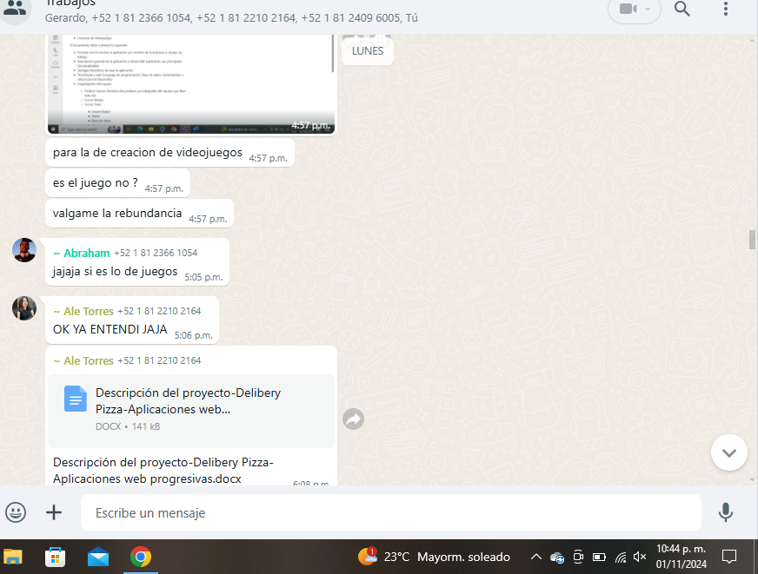
Impedimentos
Falta organisacion de documentacion

Slide 9
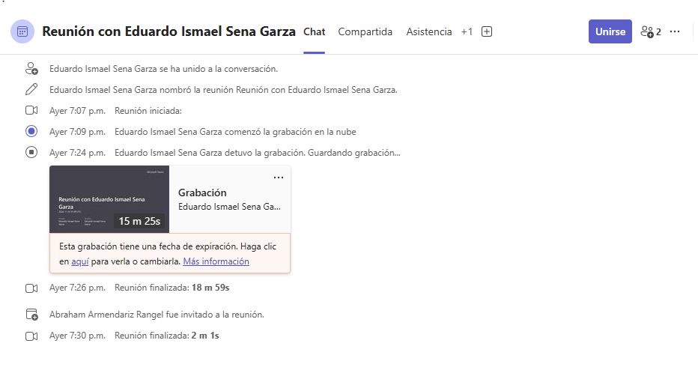

Impedimentos
Falta de documentacion de documentacion

Slide 10
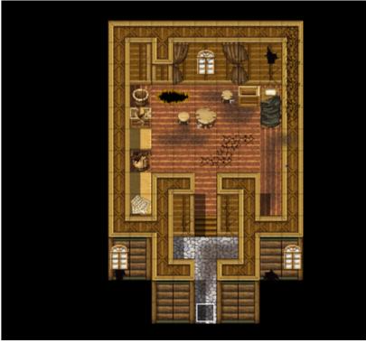
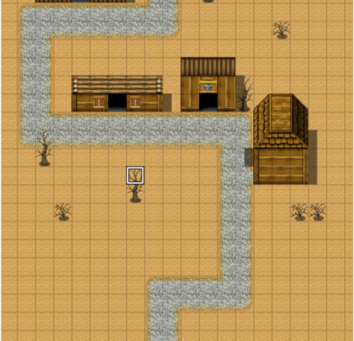
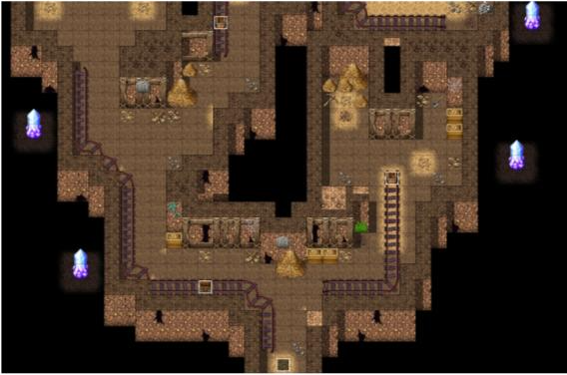
Evidencia de Progreso de la aplicación
Pantallas de las funcionalidades de la aplicación que ya están listas

Slide 11
Retrospectiva Sprint 2
Que hicimos bien
Que debemos mejorar
La atencion que le ponemos a las actividades
Mejorar los tiempos de entrega
Revisar los entregables organizarnos mejor.
La comunicacion.
El compromiso con el equipo.
Todo la verdad.
Enfocarnos en los proyectos

